Slide 1
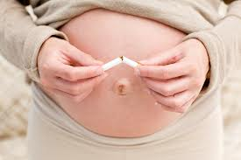
Вплив паління на плід

Slide 2
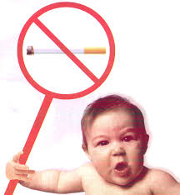
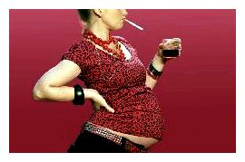
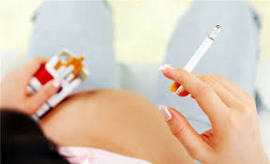
Паління, нажаль, найпоширеніша шкідлива звичка серед вагітних на Україні. Не зважаючи на пропаганду шкідливості паління для здоров’я, відсоток курячих жінок останнім часом сильно збільшився. Ще сильніше збільшився відсоток дівчат-підлітків, що палять, він перевищує навіть процент курящих юнаків. Хоч паління шкодить і здоров’ю матері, і майбутній дитині, лише 20% жінок відмовляються від паління під час вагітності.

Slide 3
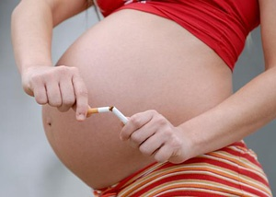
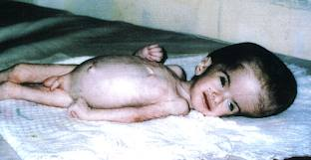
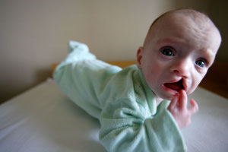
Результати впливу куріння на плід
Найбільш видимим результатом паління під час вагітності є розвиток гіпотрофії плоду (зменшення росту й ваги плоду). Це пов’язано з тим, що при курінні відбуваються різні порушенняі і плід недоотримує кисень та поживні речовини. Чим більше диму вдихає матір (навіть якщо вона сама не палить, але часто знаходиться в прокуреному приміщенні, тобто є пасивним курцем), тим більш виражений ступінь гіпотрофії в дитини.

Slide 4
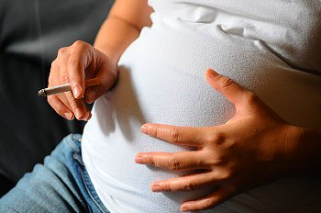

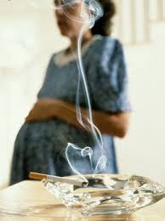
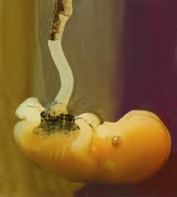
Вагітні жінки, що не палять, мають уникати прокурених місць. І, якщо хтось із родини курить, переконати його не палити в жилому приміщенні.

Slide 5
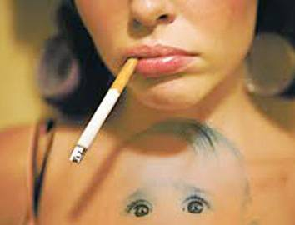
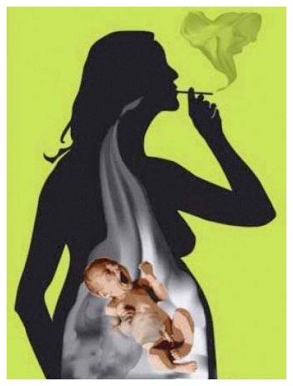
Паління під час вагітності призводить до підвищення ризику передчасних пологів, передчасного відшарування дитячого місця (плаценти).
Вродженні дефекти серця, головного мозку частіше зустрічаються в дітей, чиї матері палили під час вагітності. Куріння матері може підвищити ризик синдрому раптової смерті новонародженого.

Slide 6
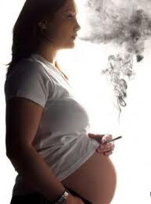
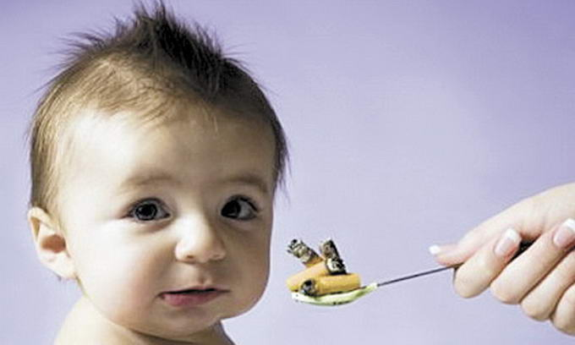
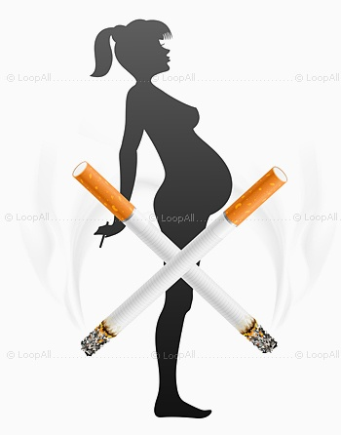
Крім того, діти матерей, які не кидають палити, мають невеликі, але видимі відхилення в фізичному та інтелектуальному розвитку. Як правило, вони відстають в рості, частіше хворіють, гірше вчаться. Це пов’язано з тим, що під час внутрішньоутробного розвитку в них було кисневе голодування (нікотин стимулює викид речовин, які стискають судини плаценти).

Slide 7
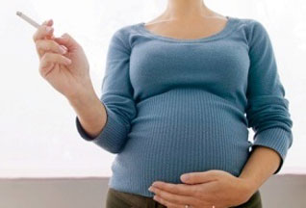
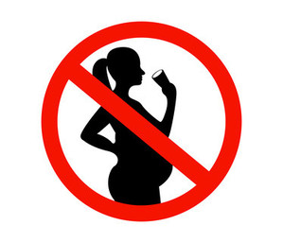
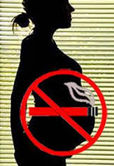
Тому, думаючи про своє репродуктивне здоров’я, відмовтесь від паління та інших шкідливих звичок.

